Slide 1




JAVA 7 · 0–5 MIN
1 / 37
Nga ligjërata te projekti yt
Kupto rrjedhën
Provo korrigjimin
Mbyll dorëzimin
I njëjti udhëtim në çdo ekran
Hapat, pritshmëria, vëzhgimi
Raporti teknik në GitHub
Zgjidh një nga Rastet 1–5 të ligjëratës që mund ta provosh në projektin tënd. Rasti 6 mbetet vetëm diskutim.
Shëno dy probleme, korrigjo njërin dhe bëj tri prova. Pastaj dorëzo dhe lexo raportin në GitHub.

Slide 2
JAVA 7 · 0–5 MIN
2 / 37
Rastet e ligjëratës → zgjedhja jote
Rasti 1 · Lista dhe detajet
Rasti 2 · Pa vende
I njëjti ID dhe të dhëna të kuptueshme.
0 vende nuk duhet të premtojë rezervim.
Rasti 3 · Klikim apo rezervim
Rasti 4 · Kopja pa internet
Reagimi në ekran nuk provon ruajtjen.
E dhëna e ruajtur mund të jetë e vjetër.
Rasti 5 · Lejet e ndryshimit
Rasti 6 · Një vend, dy udhëtarë
Serveri verifikon sesionin dhe pronarin.
Vetëm diskutim për një version të ardhshëm.
Zgjidh një nga Rastet 1–5 që mund ta provosh. Nëse hyrja ose offline s’janë gati, zgjidh Rastin 1, 2 ose 3.
Nuk i realizon të gjitha rastet. Shënon dy probleme, korrigjon njërin dhe dokumenton tri prova.

Slide 3

JAVA 7 · 0–5 MIN
3 / 37
Çfarë dorëzon në javën 7?
java-07.md
Kodi yt
Një Issue
Raporti në rrënjën e repository-t
Një korrigjim dhe dy versione
Java 7 dhe linku i repository-t
Në repository-n tënd publik: java-07.md pranë README dhe kodi Next.js me një korrigjim.
Në raport: rasti, dy probleme, tri prova, skedari dhe dy linket Para/Pas. Dorëzo linkun e repository-t te Issue i Javës 7.
Vazhdo në faqen e ushtrimeve:
https://arbenl.github.io/lendet/2026-2027/mobile/java-07/ushtrimet.html

Slide 4

JAVA 7 · 5–10 MIN
4 / 37
Hape mjedisin e punës
Kodi lokal
Shfletuesi
Mos puno te repository i profesorit
Projekti që hape vetë
Hap projektin që ke në GitHub Desktop dhe VS Code. Për të zgjedhur rastin, shiko hartën te udhëzimi i ushtrimeve.
Nëse përdor aplikacioni/, hape terminalin aty. Ekzekuto npm run dev dhe hap adresën që shfaq terminali.
Vazhdo në faqen e ushtrimeve:
https://arbenl.github.io/lendet/2026-2027/mobile/java-07/ushtrimet.html

Slide 5
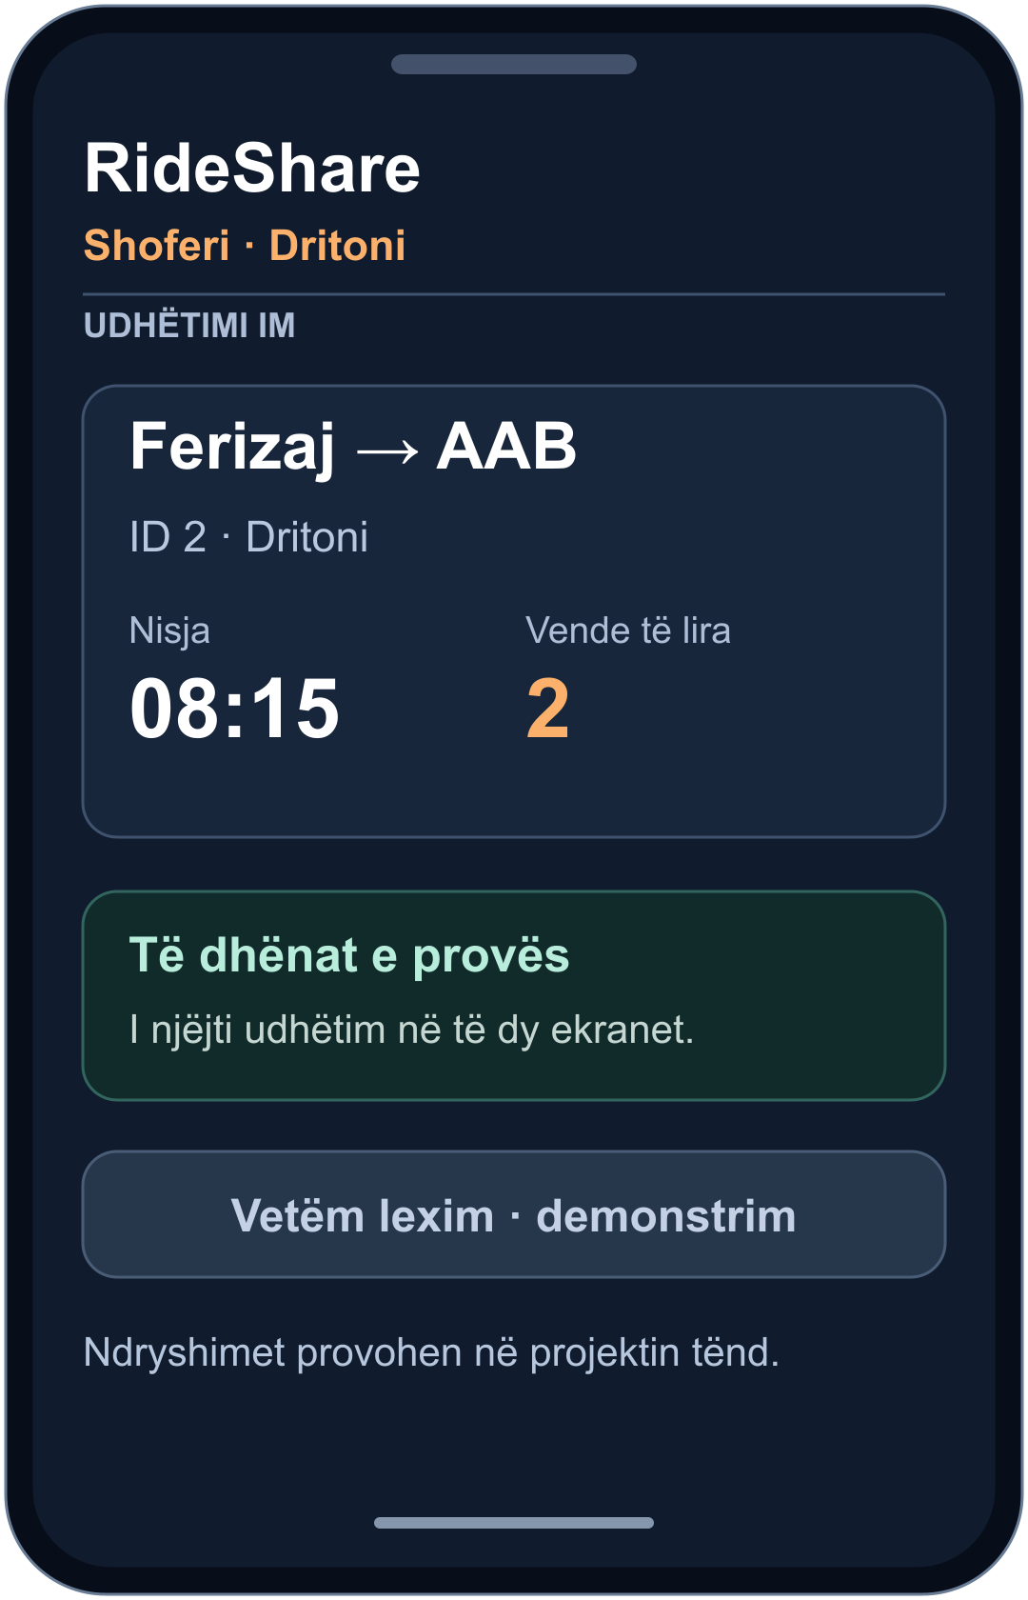
JAVA 7 · 5–10 MIN
5 / 37
Hape mjedisin e punës
SHOFERI · DRITONI
Udhëtimi
ID 2 · Ferizaj → AAB
Nisja
08:15
Vende të lira
2
Të dhënat e udhëtimit të provës.
Ndiq të njëjtin ID nga lista te detajet.

Slide 6
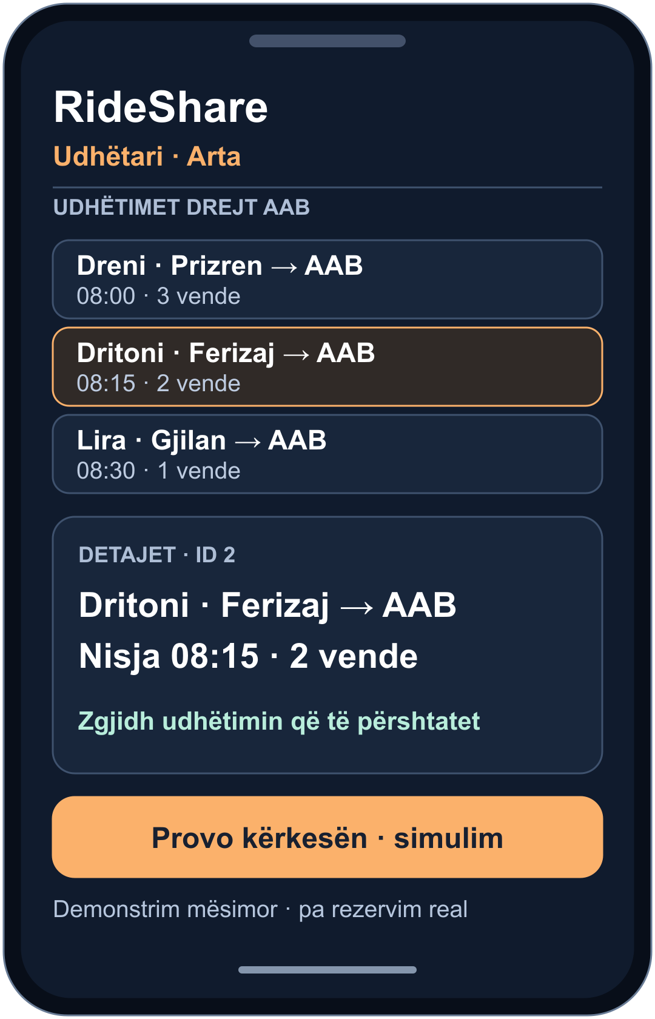
JAVA 7 · 5–10 MIN
6 / 37
Hape mjedisin e punës
UDHËTARI · ARTA
Udhëtimi
ID 2 · Ferizaj → AAB
Nisja
08:15
Vende të lira
2
Provo kërkesën · simulim
Ndiq të njëjtin ID nga lista te detajet.

Slide 7

JAVA 7 · 10–15 MIN
7 / 37
Zgjidh rastin dhe merr kodin personal
Kodi personal
ID-ja jote
Ora dhe vendet fiktive
Mos ndrysho të dhënat e kolegut
Rasti 1–5 është skenari i ligjëratës. P7-… është kodi i të dhënave të tua të provës; nuk është numri i rastit.
Gjenero kodin nga emri publik GitHub dhe shkarko raportin. Te Skenari shkruaj numrin dhe titullin e rastit që zgjodhe.
Vazhdo në faqen e ushtrimeve:
https://arbenl.github.io/lendet/2026-2027/mobile/java-07/ushtrimet.html

Slide 8
JAVA 7 · 10–15 MIN
8 / 37
Zgjidh rastin dhe merr kodin personal
SHOFERI · DRITONI
Udhëtimi
ID 2 · Ferizaj → AAB
Nisja
08:15
Vende të lira
2
Të dhënat e udhëtimit të provës.
Ndiq të njëjtin ID nga lista te detajet.

Slide 9
JAVA 7 · 10–15 MIN
9 / 37
Zgjidh rastin dhe merr kodin personal
UDHËTARI · ARTA
Udhëtimi
ID 2 · Ferizaj → AAB
Nisja
08:15
Vende të lira
2
Provo kërkesën · simulim
Ndiq të njëjtin ID nga lista te detajet.

Slide 10

JAVA 7 · 15–20 MIN
10 / 37
Parashikimi para kodimit
Parashiko
Ruaj bazën
Me fjalët e tua
Para korrigjimit
Pa AI në këtë hap: shkruaj çfarë pret në listë, detaje dhe kur nuk ka vende. Nuk kërkohet fjali perfekte.
Ruaj java-07.md pranë README. Bëj Commit dhe Push. Kopjo linkun e këtij commit-i si Para.

Slide 11

JAVA 7 · 15–20 MIN
11 / 37
Parashikimi para kodimit
SHOFERI · DRITONI
Udhëtimi
ID 2 · Ferizaj → AAB
Nisja
08:15
Vende të lira
0
Të dhënat e udhëtimit të provës.
Me 0 vende nuk premtojmë rezervim.

Slide 12
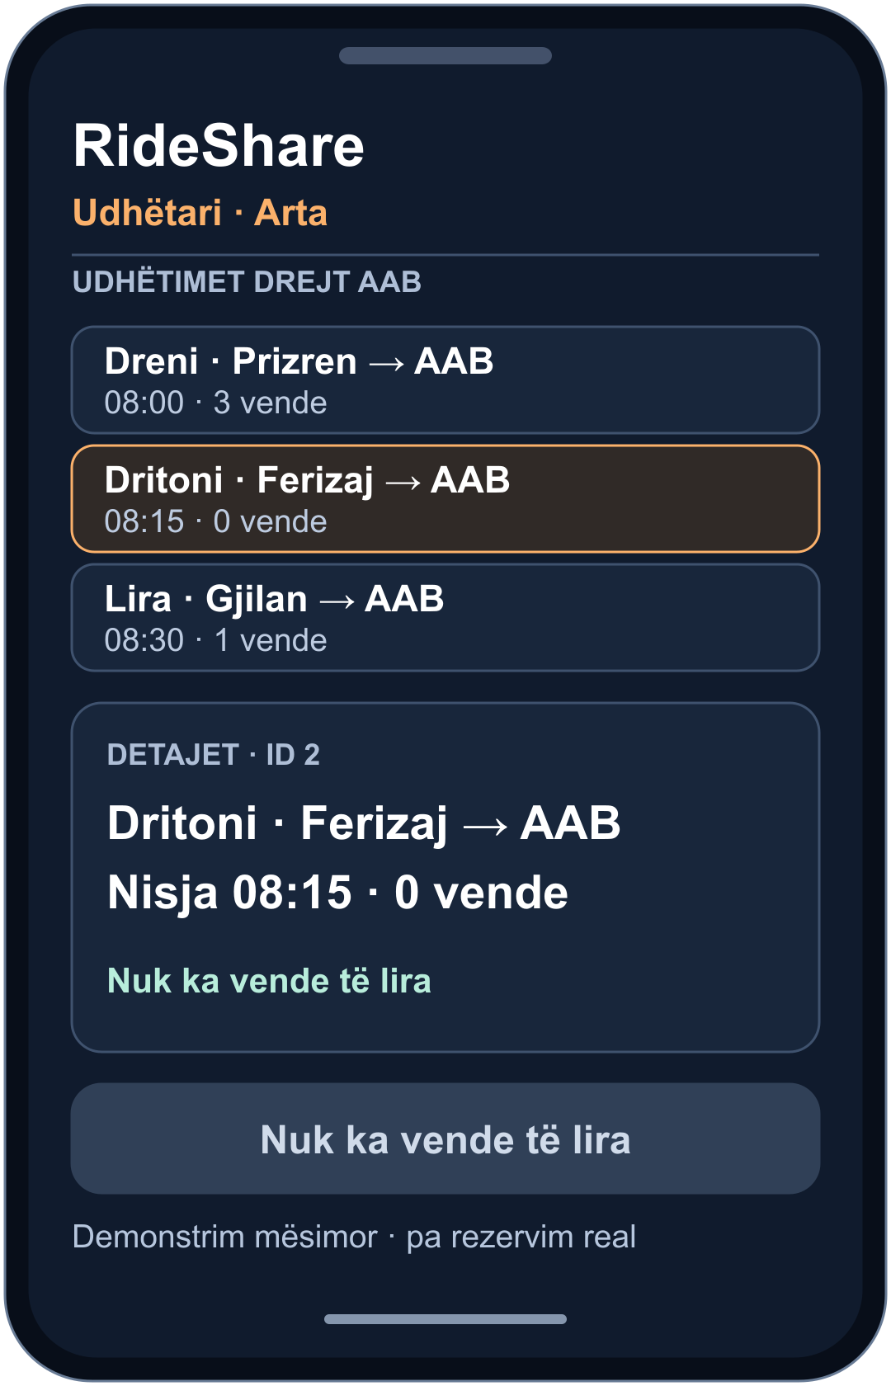
JAVA 7 · 15–20 MIN
12 / 37
Parashikimi para kodimit
UDHËTARI · ARTA
Udhëtimi
ID 2 · Ferizaj → AAB
Nisja
08:15
Vende të lira
0
Kërkesa është joaktive
Me 0 vende nuk premtojmë rezervim.

Slide 13
JAVA 7 · 20–30 MIN
13 / 37
Gjej dy probleme reale
Problemi 1
Problemi 2
Hapat që e përsërisin
Pasojë për përdoruesin
Te rasti që zgjodhe shëno dy probleme ose paqartësi reale. Mund të jenë në të njëjtin rast ose në një tjetër.
Korrigjo vetëm njërin. Nëse s’ke ende hyrjen ose offline, zgjidh Rastin 1, 2 ose 3 që mund ta provosh.
A duhet ta prishësh aplikacionin për ta korrigjuar?
Jo. Puno me një problem ose paqartësi reale. Një mesazh bosh, buton pa sqarim apo kufi i patrajtuar mjafton.

Slide 14
JAVA 7 · 20–30 MIN
14 / 37
Gjej dy probleme reale
SHOFERI · DRITONI
Udhëtimi
ID 2 · Ferizaj → AAB
Nisja
08:15
Vende të lira
2
Të dhënat e udhëtimit të provës.
Ndiq të njëjtin ID nga lista te detajet.

Slide 15
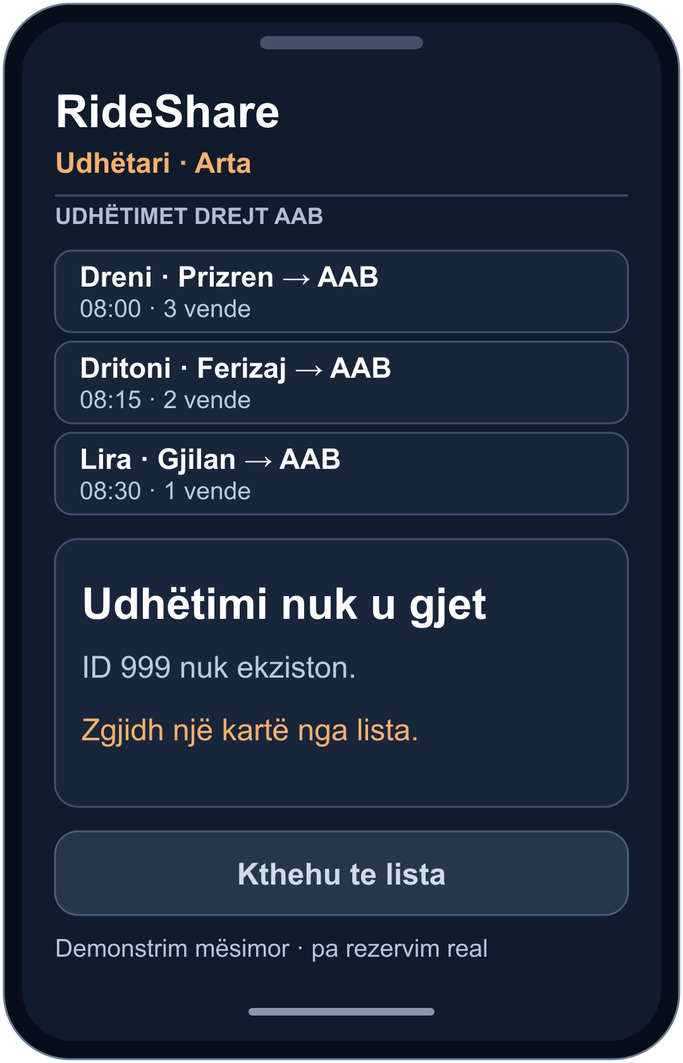
JAVA 7 · 20–30 MIN
15 / 37
Gjej dy probleme reale
UDHËTARI · ARTA
Udhëtimi
ID 999
Rezultati
Udhëtimi nuk u gjet
Kthehu te lista.
Ndiq të njëjtin ID nga lista te detajet.

Slide 16

JAVA 7 · 30–45 MIN
16 / 37
Korrigjo vetëm njërin
Ndryshimi
Kufijtë
Një sjellje e provueshme
Ruaj lejet dhe sekretet
Zgjidh një skedar dhe trego çfarë bën përpara se ta ndryshosh. Shkruaj vetë ndryshimin në mjedisin tënd.
Ndihma pas parashikimit lejohet për një gabim ose shpjegim. Mos kërko një projekt të plotë. Shëno ndihmën që more.

Slide 17
JAVA 7 · 30–45 MIN
17 / 37
Korrigjo vetëm njërin
SHOFERI · DRITONI
Udhëtimi
ID 2 · Ferizaj → AAB
Nisja
08:15
Vende të lira
0
Të dhënat e udhëtimit të provës.
Me 0 vende nuk premtojmë rezervim.

Slide 18
JAVA 7 · 30–45 MIN
18 / 37
Korrigjo vetëm njërin
UDHËTARI · ARTA
Udhëtimi
ID 2 · Ferizaj → AAB
Nisja
08:15
Vende të lira
0
Kërkesa është joaktive
Me 0 vende nuk premtojmë rezervim.

Slide 19
JAVA 7 · 45–55 MIN
19 / 37
Tri prova të shkurtra
Rrjedha
Korrigjimi
Hyrja e re
I njëjti udhëtim
Rezultati pas ndryshimit
Rezultat i parashikuar
Prova 1: ndiq ID-në nga lista te detajet. Prova 2: përsërit problemin e rastit që korrigjove.
Prova 3: ndrysho një hyrje dhe provo sërish. Për secilën shkruaj Hapat, Pritshmëria dhe Vëzhgimi.
Vazhdo në faqen e ushtrimeve:
https://arbenl.github.io/lendet/2026-2027/mobile/java-07/ushtrimet.html

Slide 20
JAVA 7 · 45–55 MIN
20 / 37
Tri prova të shkurtra
SHOFERI · DRITONI
Udhëtimi
ID 2 · Ferizaj → AAB
Nisja
08:15
Vende të lira
2
Të dhënat e udhëtimit të provës.
Ndiq të njëjtin ID nga lista te detajet.

Slide 21
JAVA 7 · 45–55 MIN
21 / 37
Tri prova të shkurtra
UDHËTARI · ARTA
Udhëtimi
ID 2 · Ferizaj → AAB
Nisja
08:15
Vende të lira
2
Provo kërkesën · simulim
Ndiq të njëjtin ID nga lista te detajet.

Slide 22
JAVA 7 · 55–65 MIN
22 / 37
Ndrysho hyrjen para kolegut
Kolegu pyet
Ti demonstron
Po sikur kjo vlerë ndryshon?
Në aplikacionin tënd
Shpjego në 60–90 sekonda skedarin dhe kushtin që ndryshove, pa AI gjatë shpjegimit.
Kolegu zgjedh një vlerë të re: 0 vende, një ID tjetër ose orë tjetër. Parashiko, provo dhe shpjego çfarë ndodhi.

Slide 23
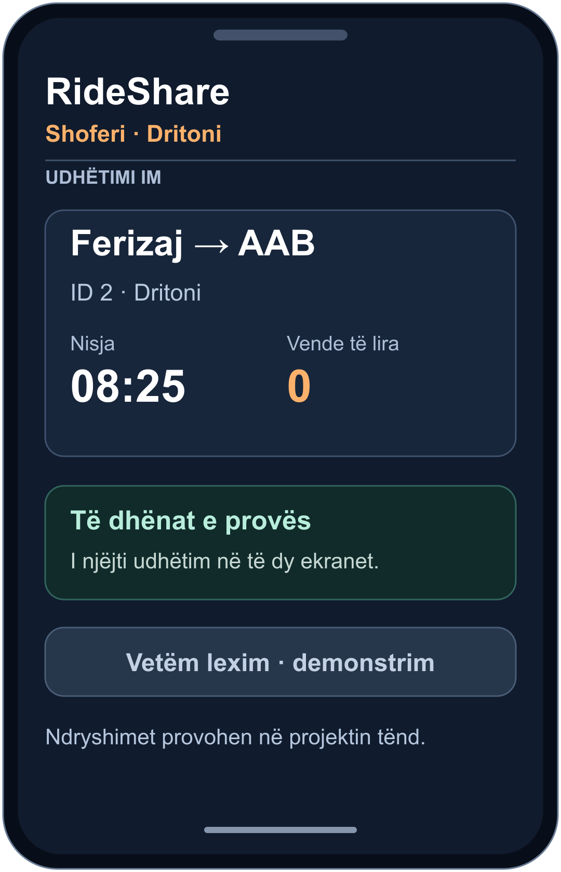
JAVA 7 · 55–65 MIN
23 / 37
Ndrysho hyrjen para kolegut
SHOFERI · DRITONI
Udhëtimi
ID 2 · Ferizaj → AAB
Nisja
08:25
Vende të lira
0
Të dhënat e udhëtimit të provës.
Përgjigjja e re e serverit: 08:25 dhe 0 vende.

Slide 24
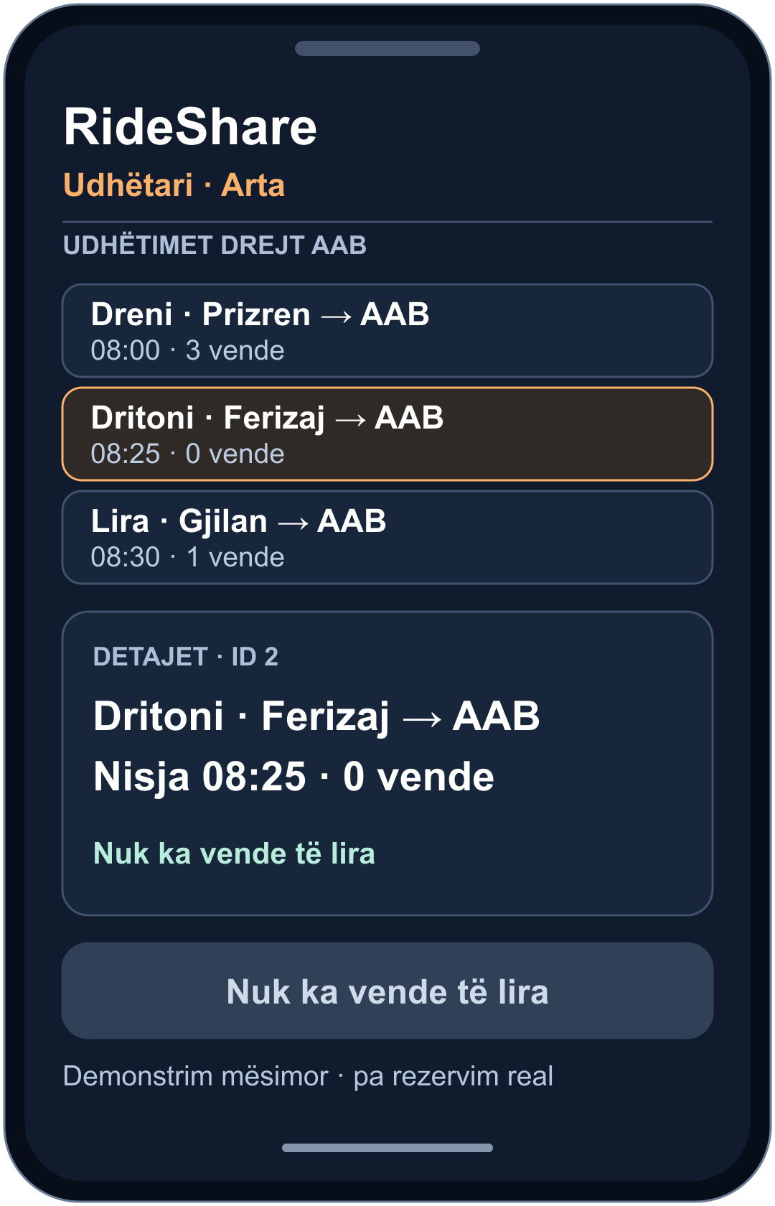
JAVA 7 · 55–65 MIN
24 / 37
Ndrysho hyrjen para kolegut
UDHËTARI · ARTA
Udhëtimi
ID 2 · Ferizaj → AAB
Nisja
08:25
Vende të lira
0
Kërkesa është joaktive
Përgjigjja e re e serverit: 08:25 dhe 0 vende.

Slide 25
JAVA 7 · 65–70 MIN
25 / 37
Ruaj versionin pas korrigjimit
Para
Pas
Commit-i fillestar
Commit-i që ka korrigjimin
Commit dhe Push i korrigjimit. Hap Commits në GitHub dhe kopjo adresën si Pas.
Plotëso raportin me Para dhe Pas. Ruaje raportin me një commit tjetër dhe bëj Push.

Slide 26
JAVA 7 · 65–70 MIN
26 / 37
Ruaj versionin pas korrigjimit
SHOFERI · DRITONI
Udhëtimi
ID 2 · Ferizaj → AAB
Nisja
08:25
Vende të lira
0
Të dhënat e udhëtimit të provës.
Përgjigjja e re e serverit: 08:25 dhe 0 vende.

Slide 27
JAVA 7 · 65–70 MIN
27 / 37
Ruaj versionin pas korrigjimit
UDHËTARI · ARTA
Udhëtimi
ID 2 · Ferizaj → AAB
Nisja
08:25
Vende të lira
0
Kërkesa është joaktive
Përgjigjja e re e serverit: 08:25 dhe 0 vende.

Slide 28
JAVA 7 · 70–80 MIN
28 / 37
Dorëzimi në tre veprime
Ruaj
Dorëzo
Lexo
Kodi dhe raporti
Linku i repository-t
Përgjigjja në të njëjtën faqe
1. Bëj Push në repository-n tënd. 2. Hap formularin e lëndës, zgjidh Java 7 dhe vendos linkun kryesor të repository-t.
3. Kliko Create / Submit new issue. Ruaj këtë faqe: këtu do ta lexosh komentin e github-actions[bot].
Vazhdo në faqen e ushtrimeve:
https://arbenl.github.io/lendet/2026-2027/mobile/java-07/ushtrimet.html

Slide 29
JAVA 7 · 70–80 MIN
29 / 37
Dorëzimi në tre veprime
SHOFERI · DRITONI
Udhëtimi
ID 2 · Ferizaj → AAB
Nisja
08:25
Vende të lira
0
Të dhënat e udhëtimit të provës.
Përgjigjja e re e serverit: 08:25 dhe 0 vende.

Slide 30
JAVA 7 · 70–80 MIN
30 / 37
Dorëzimi në tre veprime
UDHËTARI · ARTA
Udhëtimi
ID 2 · Ferizaj → AAB
Nisja
08:25
Vende të lira
0
Kërkesa është joaktive
Përgjigjja e re e serverit: 08:25 dhe 0 vende.

Slide 31
JAVA 7 · 80–85 MIN
31 / 37
Ku e shoh GREEN apo RED?
Te Issue yt, gjej komentin: Kontrolli automatik i dorëzimit
GREEN · të gjitha kontrollet kaluan
RED · ka një kontroll që mungon
5/5
p.sh. 4/5
Lexo edhe të pesë rreshtat e raportit.
Lexo rreshtin me kontrollin e kuq.
Korrigjo në projekt, Commit, Push dhe komento rikontrollo te i njëjti Issue.
Actions mund të jetë i gjelbër ndërsa raporti ka ende një kontroll të kuq. 5/5 është kontroll teknik, jo notë.

Slide 32
JAVA 7 · 80–87 MIN
32 / 37
Nëse kam një kontroll të kuq, çfarë bëj?
Rikontrollo
Pa sekrete
Përditësohet i njëjti raport
Mos ngarko .env
Lexo rreshtin me ❌ në raportin e botit. Korrigjo atë që kërkon, pastaj Commit dhe Push.
Te i njëjti Issue shkruaj rikontrollo. Rifresko dhe lexo raportin e përditësuar më sipër.
A do të thotë 5/5 që ke marrë notën maksimale?
Jo. Kontrolli nuk ekzekuton kodin dhe nuk vërteton kuptimin ose përdorimin e AI. Kjo javë nuk shton pikë laboratori.

Slide 33
JAVA 7 · 80–87 MIN
33 / 37
Nëse kam një kontroll të kuq, çfarë bëj?
SHOFERI · DRITONI
Udhëtimi
ID 2 · Ferizaj → AAB
Nisja
08:25
Vende të lira
0
Të dhënat e udhëtimit të provës.
Përgjigjja e re e serverit: 08:25 dhe 0 vende.

Slide 34
JAVA 7 · 80–87 MIN
34 / 37
Nëse kam një kontroll të kuq, çfarë bëj?
UDHËTARI · ARTA
Udhëtimi
ID 2 · Ferizaj → AAB
Nisja
08:25
Vende të lira
0
Kërkesa është joaktive
Përgjigjja e re e serverit: 08:25 dhe 0 vende.

Slide 35
JAVA 7 · 87–90 MIN
35 / 37
Kur e di që e kam përfunduar?
Dorëzimi
Produkti
Një vend për përgjigjen
Një hap më i përdorshëm
Kodi dhe java-07.md janë online; Para/Pas dhe tri provat janë në raport.
Issue-n e ke ruajtur. Lexo raportin e botit dhe shpjego korrigjimin. Mund të vazhdosh gjatë javës.
Vazhdo në faqen e ushtrimeve:
https://arbenl.github.io/lendet/2026-2027/mobile/java-07/ushtrimet.html

Slide 36
JAVA 7 · 87–90 MIN
36 / 37
Kur e di që e kam përfunduar?
SHOFERI · DRITONI
Udhëtimi
ID 2 · Ferizaj → AAB
Nisja
08:15
Vende të lira
2
Të dhënat e udhëtimit të provës.
Ndiq të njëjtin ID nga lista te detajet.

Slide 37
JAVA 7 · 87–90 MIN
37 / 37
Kur e di që e kam përfunduar?
UDHËTARI · ARTA
Udhëtimi
ID 2 · Ferizaj → AAB
Nisja
08:15
Vende të lira
2
Provo kërkesën · simulim
Ndiq të njëjtin ID nga lista te detajet.

